Slide 1
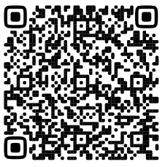
Подробная информация о способе сдачи документов и актуальные вакансии размещены на официальной странице https://www.yungjsc.com
Управление подбора и адаптации персонала
ООО «РН-ЮГАНСКЕФТЕГАЗ»
Тел.: 336564, 336566 E-mail: Resume@ung.rosneft.ru

Slide 2
ООО «РН-ЮГАНСКЕФТЕГАЗ»
ВЕДЕТ НАБОР КАНДИДАТОВ
НА РАБОЧИЕ ПРОФЕССИИ
СОЦИАЛЬНЫЙ ПАКЕТ И ГАРАНТИИ:
установление северной надбавки в полном размере работникам до 33 лет включительно;
ипотечная программа (предоставление целевого займа на приобретение жилой недвижимости);
ДМС, в том числе частичная компенсация стоимости стоматологического обслуживания по протезированию зубов, офтальмологического лечения при коррекции зрения;
проживающим на территории округа – оплата льготного проезда 1 раз в 2 года всем членам семьи;
и т.д.
ПЕРЕЧЕНЬ ВАКАНСИЙ
Подробная информация о способе сдачи документов и список актуальных вакансий размещены на официальной странице Общества: https://www.yungjsc.com/
Управление подбора и адаптации персоналаООО «РН-ЮГАНСКЕФТЕГАЗ» ,
Тел.: 336564, 336566 E-mail: Resume@ung.rosneft.ru

